Slide 1


المعايير الوطنية لاعتماد التعليم الهندسي
اعداد
م.د. زهراء عبد الرحمان محمد
أ.د. محمد عبد عطية السراج
م.م. سلوى مروان صالح

Slide 2
الغاية من اعتماد التعليم الهندسي هو لاجل ضمان جودة التعليم الهندسي في العراق بما يبلي احتياجات اصحاب الشان كافة و ادامة عملية التحسين المستمر لبرامج التعليم الهندسي بما يضمن تحقيق الكفايات المهنية للخريجين وفق المتطلبات المحلية و العالمية.
لذلك يتوجب على كل مؤسسة تعليمية هندسية عراقية ان تثبت بوضوح ان كل برنامج فيها للتعليم الهندسي يحقق بالمعايير الوطنية لاعتماد التعليم الهندسي من خلال تقرير التقييم الذاتي الخاص بكل برنامج

Slide 3
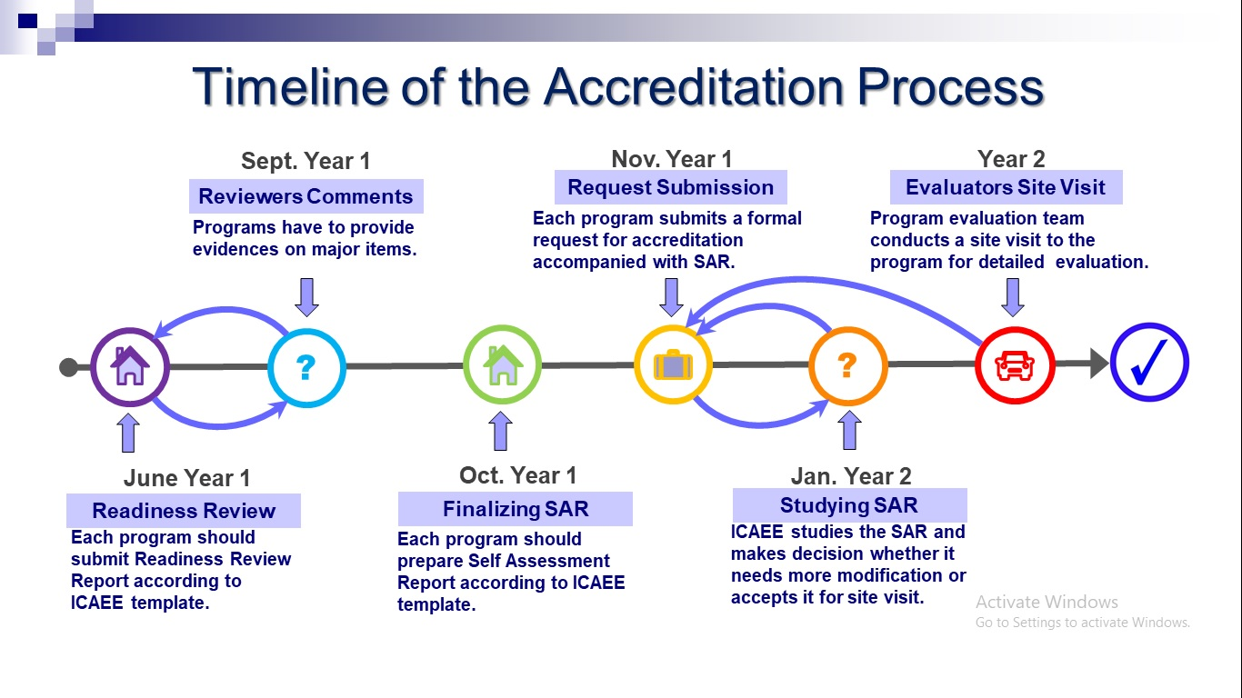

Slide 4
Readiness Review Report
(RRR)

Slide 5
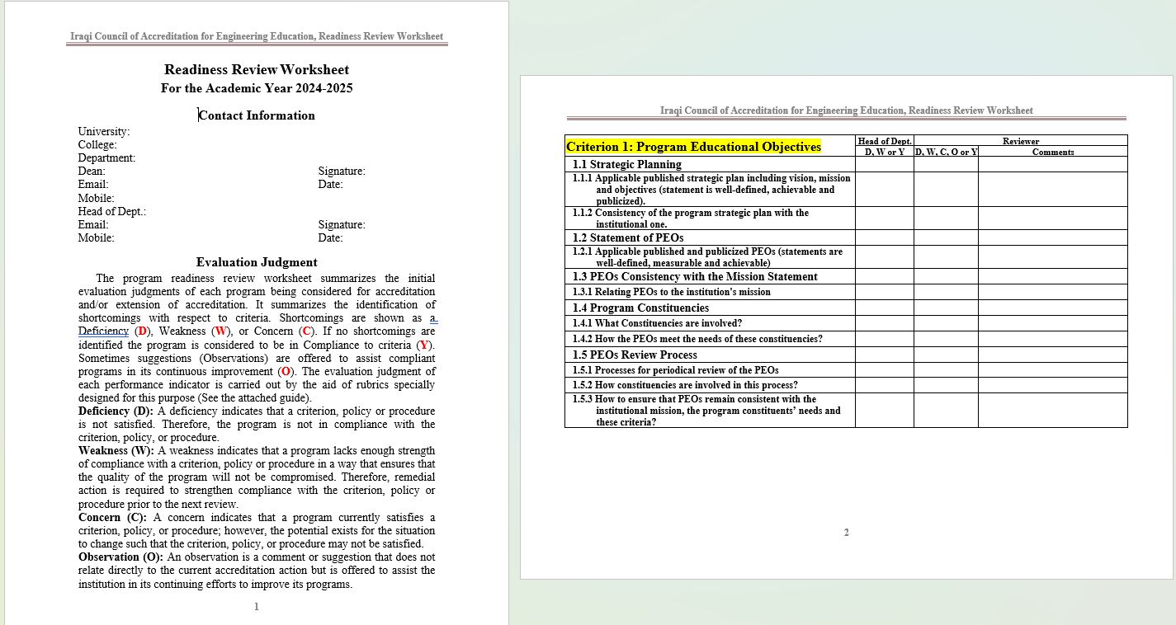

Slide 6
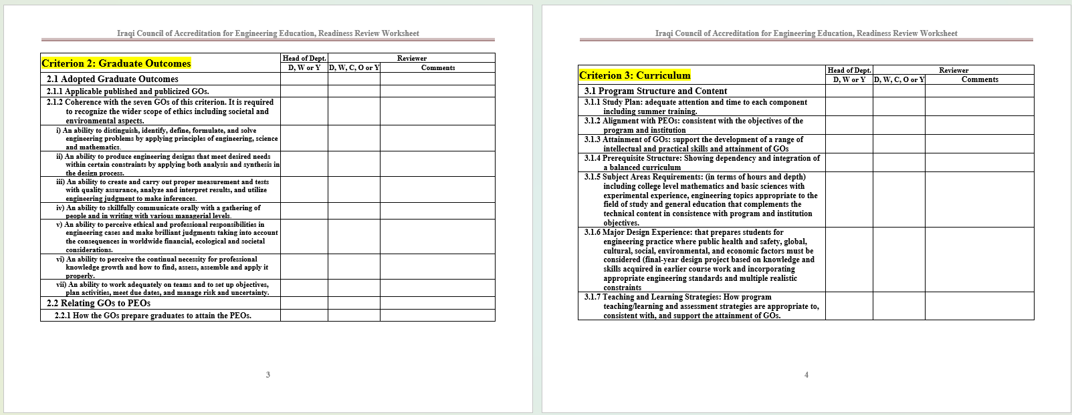

Slide 7
Readiness Review Worksheet
(RRW)
RRW summarizes the identification of shortcomings with respect to criteria.
Shortcomings are shown as a :
  Deficiency (D)
  Weakness (W)
  Yes (Y)
  Concern (C)
  Observations (O)

Slide 8
محتويات تقرير المطابقة (RRR)
معلومات الاتصال (contact information)و يشمل الاسم و العنوان البريدي و عنوان البريد الالكتروني و رقم الهاتف لعميد الكلية و رئيس القسم.
نبذة تاريخية عن البرنامج (program history)وتشمل سنة الاستحداث و تاريخ اخر مراجعة لاغراض الاعتماد و تلخيص التغييرات الرئيسية في البرنامج. او بيان فيما اذا كان البرنامج يخضع للمراجعة لغرض الاعتماد لاول مرة.
الاختيارات (Options) نذكر الخيارات ( مسارات أو توجهات) يتضمنها البرنامج مع الوصف اللازم لكل منها.

Slide 9
محتويات تقرير المطابقة (RRR)
4. طرق تنفيذ البرنامج(program delivery mode) وتشمل بيان طرق تنفيذ البرنامج (صباحي ،مسائي، حضوري، تعليم عن بعد، الخ).
5. مواقع تنفيذ البرنامج(program locations) وتشمل جميع المواقع التي يتم فيها تنفيذ البرنامج او جزء منه بأنتظام ويشمل ذلك ايضا الشهادات المزدوجة و الشراكات الدولية.
6. الافصاح العام (public disclosure)و تشمل جميع الوسائل التي يتم فيها نشر او اتاحة الوصول لاهداف البرنامج التعليمية و محصلات الخريجين و التسجيل السنوي للطلبة و بيانات التخرج مبينا عناوين URL)).

Slide 10
محتويات تقرير المطابقة (RRR)
7. التقييمات و الاجراءات السابقة (previous evaluations and actions) و تلخص الاخفاق او اوجه الضعف او المخاوف المتبقية منذ التتقييم الاخير و بيان الاجراءات التي تم اتخاذها لمعالجتها بما في ذلك التواريخ الفعلية للاجراءات. او بيان فيما اذا كان البرنامج يخضع للمراجعة لغرض الاعتماد لاول مرة.

Slide 11
المعايير الوطنية لاعتماد التعليم الهندسي
سنتناول في ورشتنا لهذا اليوم المعيار الاول و الرابع و الخامس :
المعيار الاول: اهداف البرنامج التعليمية (Program Educational Objectives)
المعيار الثاني: محصلات الخريجين (Graduate outcomes)
المعيار الثالث: المنهاج الدراسي (Curriculum)
المعيار الرابع: التحسين المستمر (Continuous Improvement)
المعيار الخامس: الطلبة (Students)
المعيار السادس: هيئة التدريس (Faculty)
المعيار السابع: الدعم الاداري (Administrative Support)
المعيار الثامن: الدعم المالي (Financial Support)
المعيار التاسع: المرافق و التسهيلات (Facilities)
المعيار العاشر: معيار برنامج تخصصي (Specific Program Criteria)

Slide 12
المعيار الاول: اهداف البرنامج التعليمية (Program Educational Objectives)
الادلة المطلوبة | المعيار
رؤية المؤسسة ( الجامعة و الكلية و القسم) و رسالتها و القيم و الاهداف الاستراتيجية. ( الموقع الالكتروني+منشورات تعريفية + كتاب سنوي + قرارات رسمية) تقرير مطابقة جمل مشتقة او جدول مطابقة بين رؤية المؤسسة و رسالتها و القيم و الاهداف الاستراتيجية مع برنامج القسم | التخطيط الاستراتيجي
الموقع الالكتروني+منشورات تعريفية + كتاب سنوي + قرارات رسمية | اهداف البرنامج التعليمية
جدول او مصفوفة لتوافق الاهداف التعليمية مع رسالة القسم. | اتساق اهداف البرنامج التعليمية مع رسالة القسم

Slide 13
المعيار الاول: اهداف البرنامج التعليمية (Program Educational Objectives)
الادلة المطلوبة | المعيار
يشمل الطلبة و هيئة التدريس ووالخريجين و الموظفين الطلاب: الاستابة للمرحلة الاخيرة ، المناقشات، الانشطة، مشروع التخرج هيئة التدريس:الاشراف ، المختبرات، اللجان الخريجين: استبانات سوق العمل | اصحاب الشأن بالبرنامج التعليمي
خطة توقيتات و اجراءات المراجعة و كيفية ربط نتائج المصادر المختلفة محاضر الاجتماعات + نماذج الاستبانات تقارير المتابعة | عملية مراجعة اهداف البرنامج التعليمية

Slide 14
نموذج اومثال لتوضيح المطلوب :
فرع الطاقة و الطاقات المتجددة
قسم هندسة الكهروميكانيك
الجامعة التكنولوجية
قسم هندسة الطب الحياتي
كلية الهندسة الخوارزمي
جامعة بغداد

Slide 15
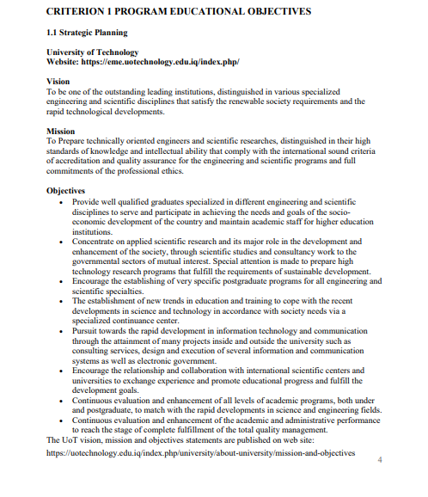
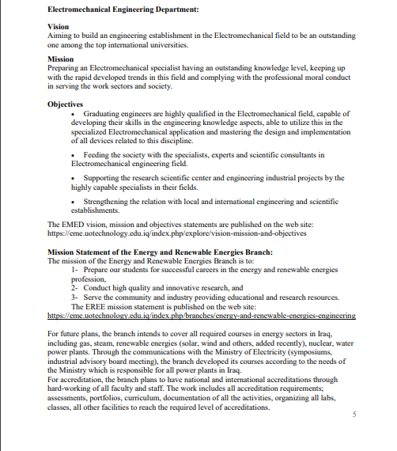

Slide 16
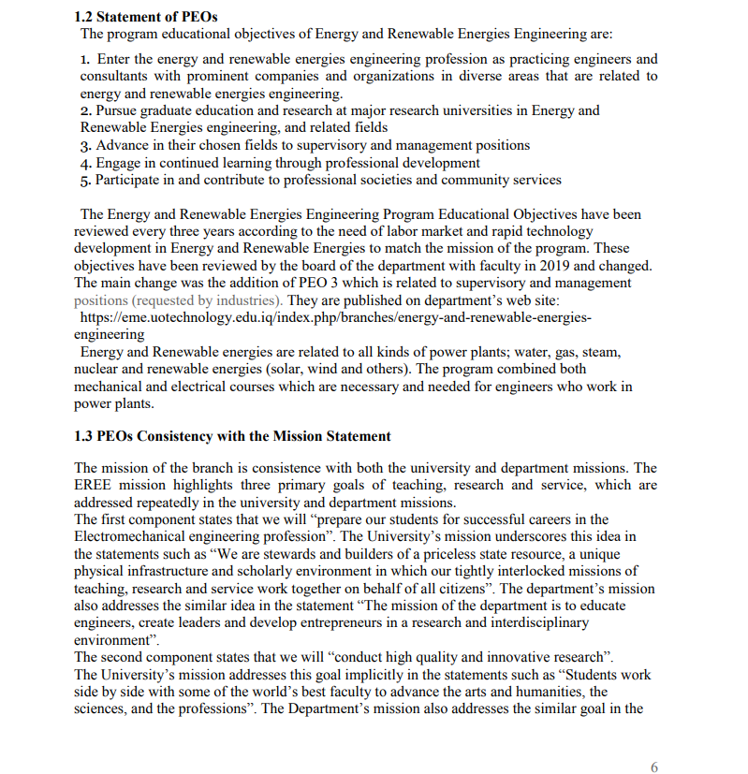
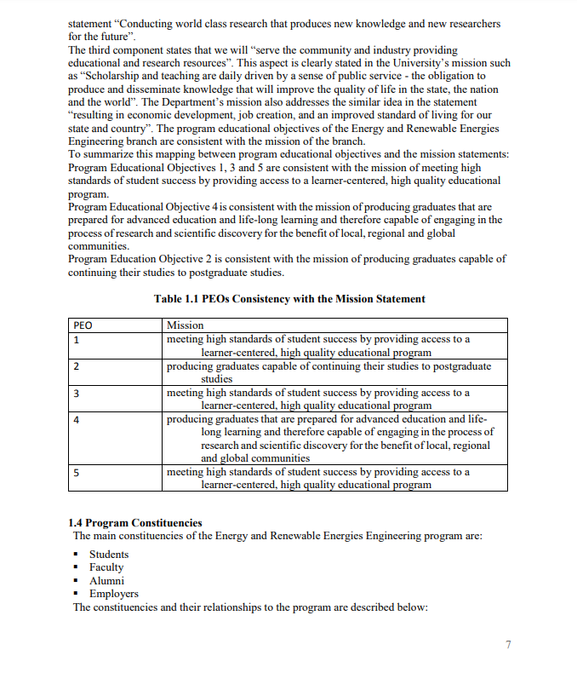

Slide 17
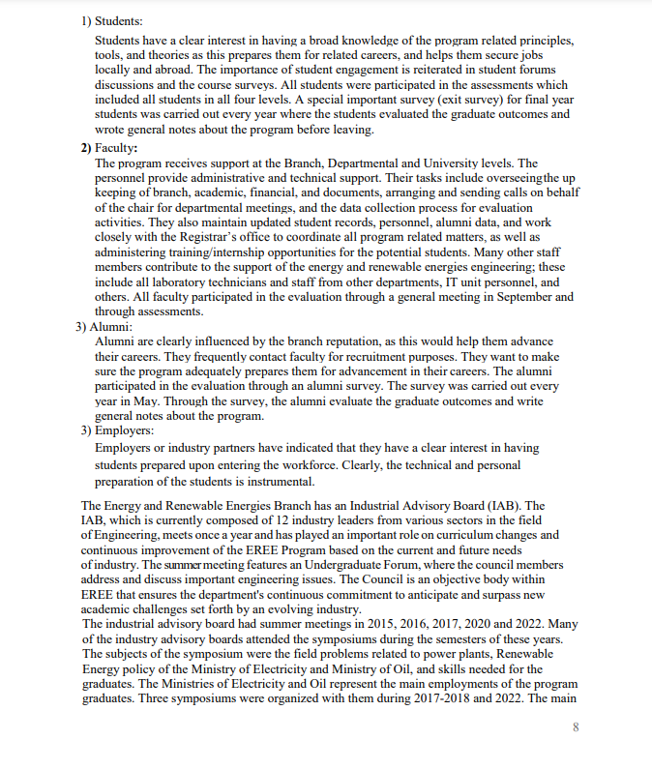
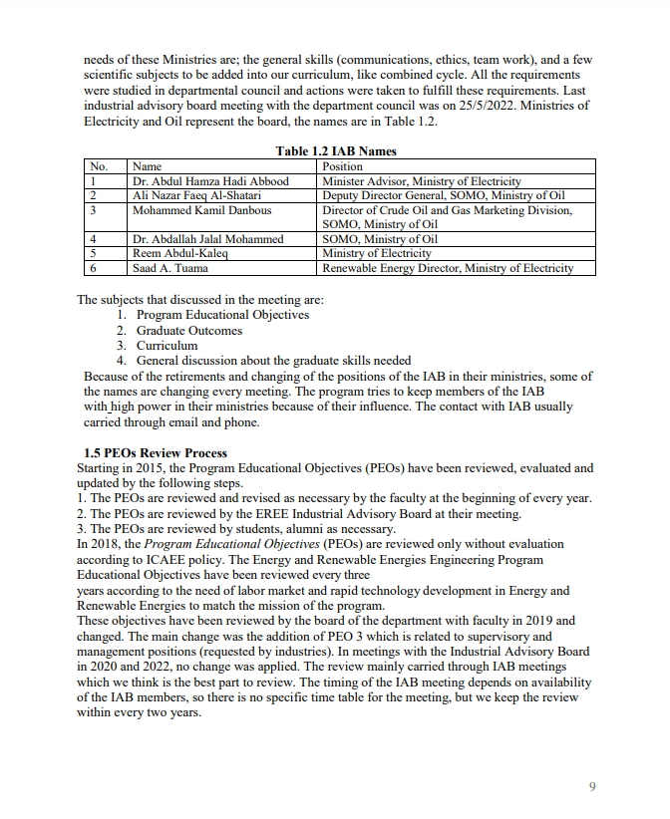

Slide 18
المعيار الرابع: التحسين المستمر (Continuous Improvement)
الادلة المطلوبة | المعيار
عمليات القياس نماذج اختبارات والهدف منها قياس محصلات تعلم الطلبة بالإضافة نماذج استبانات وذلك لغرض قياس غير مباشر للمحصلات المتحققة. تواتر عمليات القياس الجداول الزمنية الخاصة بإجراء عمليات القياس الدوري وتوقيتتها وتمام التنفيذ. المستوى المتوقع لتحقيق المحصلات قرارات خاصة بتحديد مستوى التحصيل المستهدف وتحديد نسبة الناجحين. نتائج التقييم و التحليل بيانات التحليل والتقييم تثبيت تحقيق النتائج المذكورة. | تحقيق محصلات الخريجين

Slide 19
المعيار الرابع: التحسين المستمر (Continuous Improvement)
الادلة المطلوبة | المعيار
التوثيق ‏نماذج من التوثيق الجيد في عمليات القياس ومتعلقاتيها من استبيانات ومحاضر اللي جان وغيرها مثال على ذلك أسئلة الامتحان الخاصة بتقييم نوات تجي التعلم إجابات الطلبة امتحان التقييم أخرى مطولة ذاتيا مشاريع التخرج ‏وتحليل وتقييم البيانات من جداول ورسوم بيانية | تحقيق محصلات الخريجين
التوظيف المنهجي للبيانات نسخة من الأدلة تبين الكيفية و الآلية التي تثبت عملية توظيف بيانات القياس المباشر وغير المباشر في عملية التحسين | اجراءات التحسين المستمر

Slide 20
المعيار الرابع: التحسين المستمر (Continuous Improvement)
الادلة المطلوبة | المعيار
اعادة قياس نتائج التغييرات ‏الأدلة التي تثبت إعادة قياس نتائج التغيير. الخطط المستقبلية ‏نسخة من الخطة المستقبلية المرسومه مؤخرا. التبرير المنطقي للخطط المستقبلية نسخة من مبررات الخطط المستقبلية المرسومة مؤخرا والنتائج المرجوة منه. التوثيق وفق نظام ادارة الجودة للمنهاج ما يدل على وجود توثيق جيد عمليات التحسين وتعليقاتها من ‏تقارير ومحاضر لجان وغيرها. ‏تقارير ومحاضر للمجلس الاستشاري للصناعة وغيرها. ‏ما يدل على وجود توثيق جيد عمليات التحسين وتعليقاتها من مصادر أخرى مثل زيارة نظراء وهل إجريت مقارنة مرجعية مع برنامج نظير. | اجراءات التحسين المستمر

Slide 21
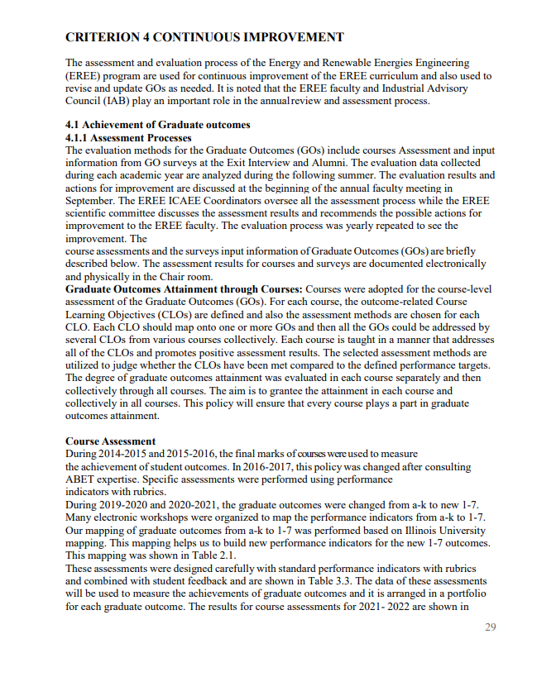
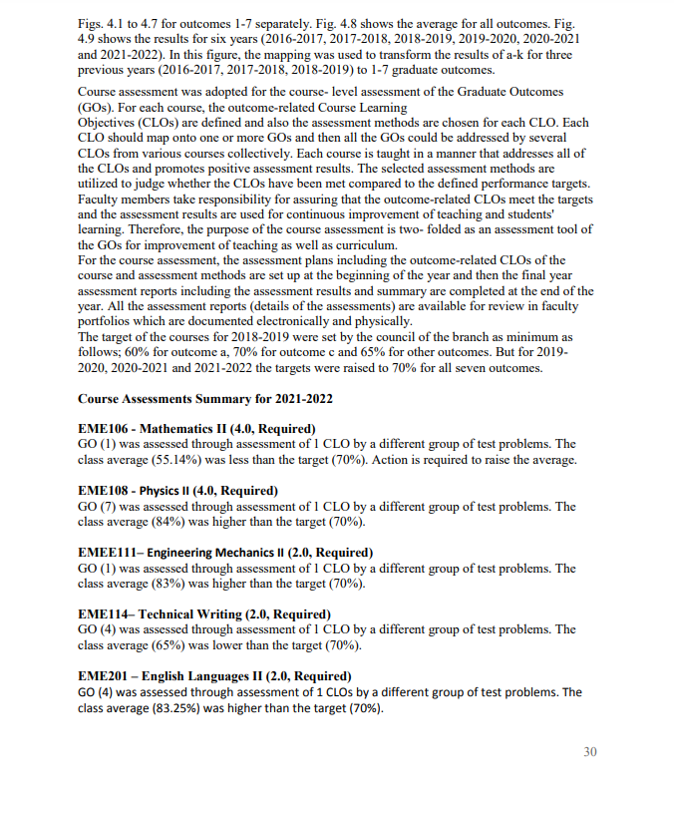

Slide 22
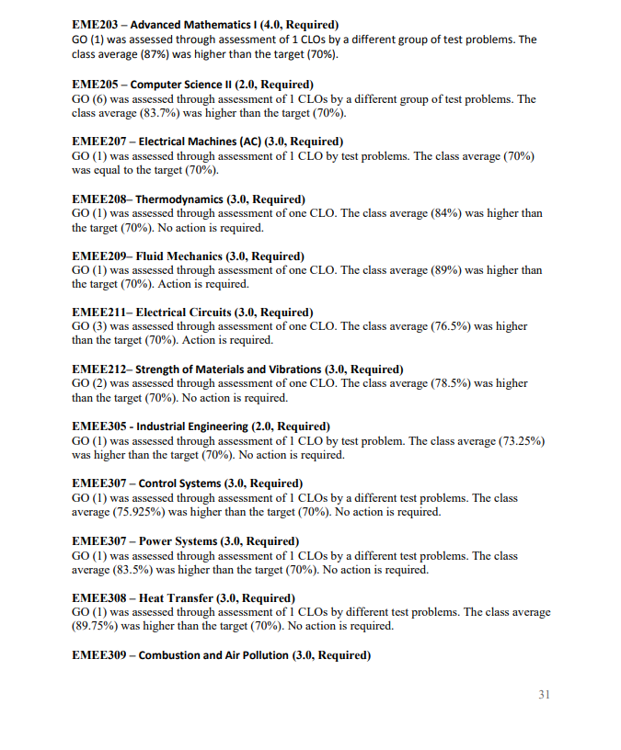
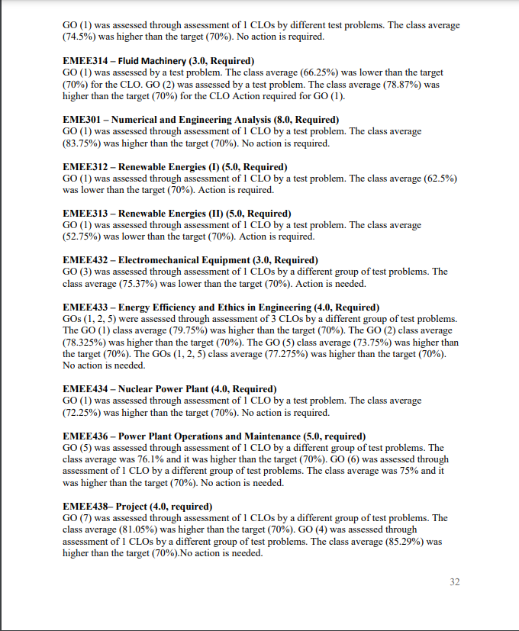

Slide 23
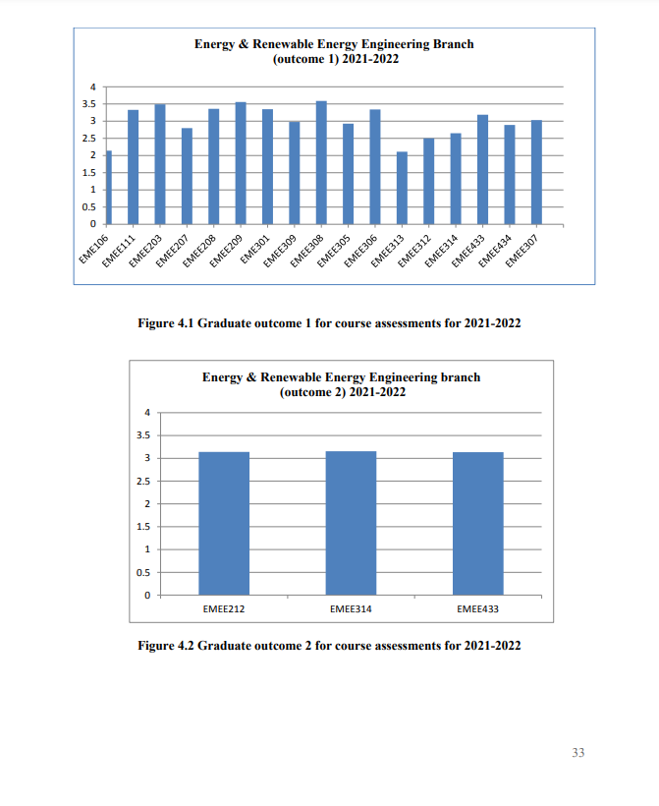
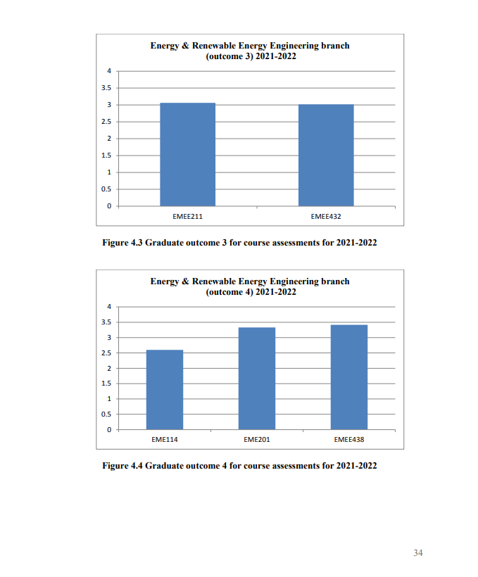

Slide 24
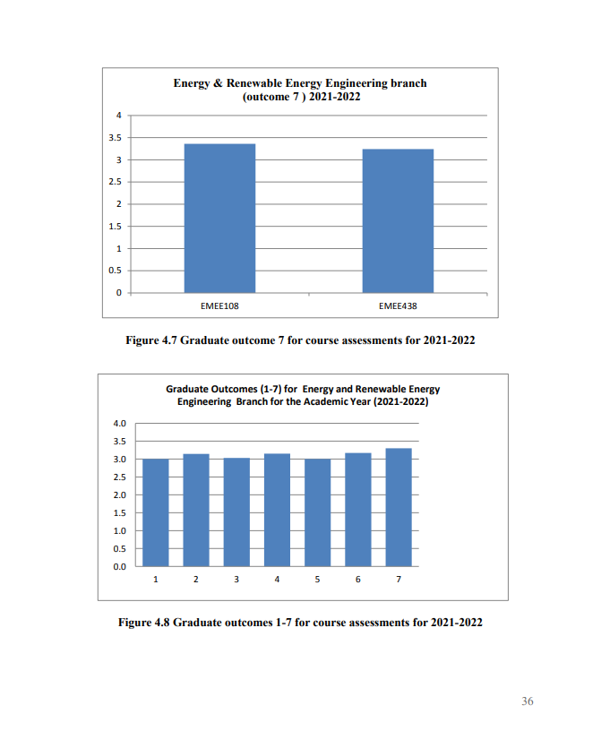
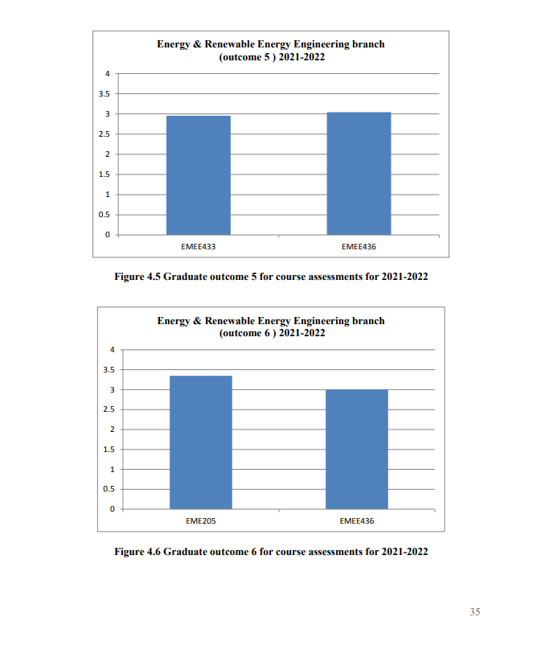

Slide 25
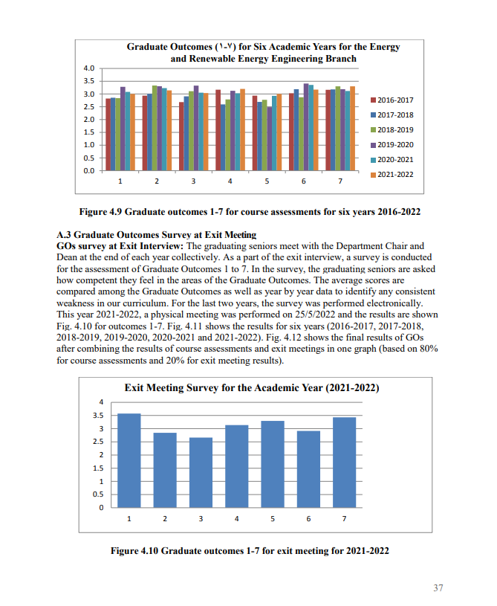
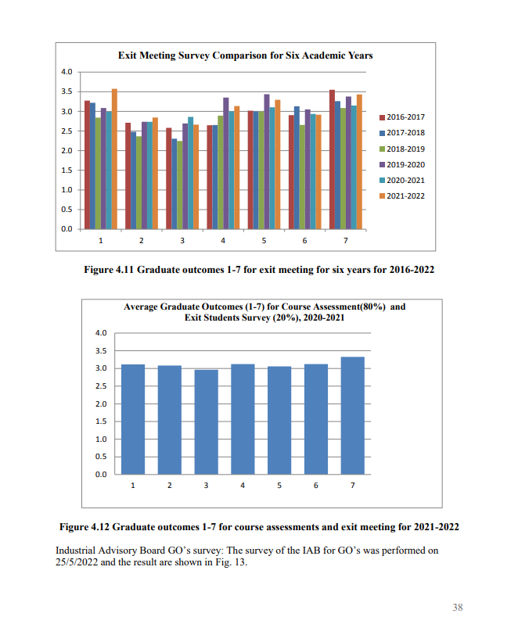

Slide 26
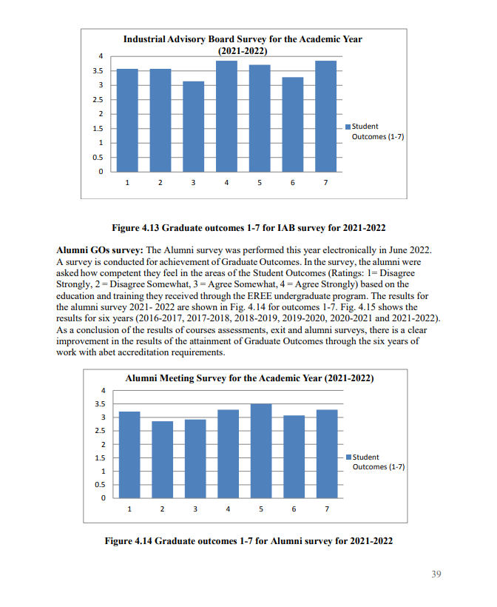
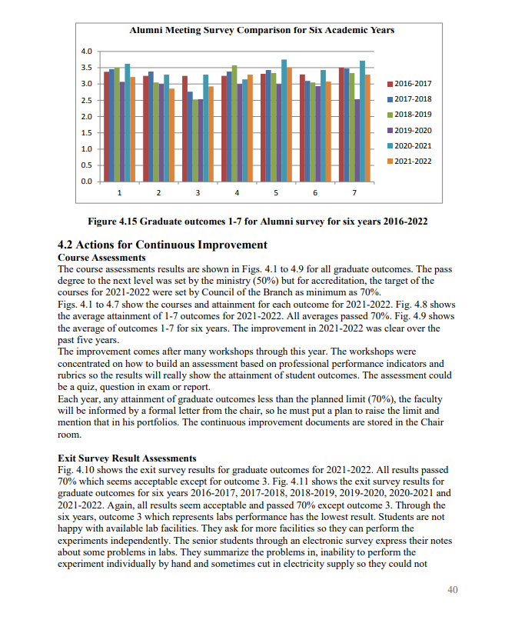

Slide 27
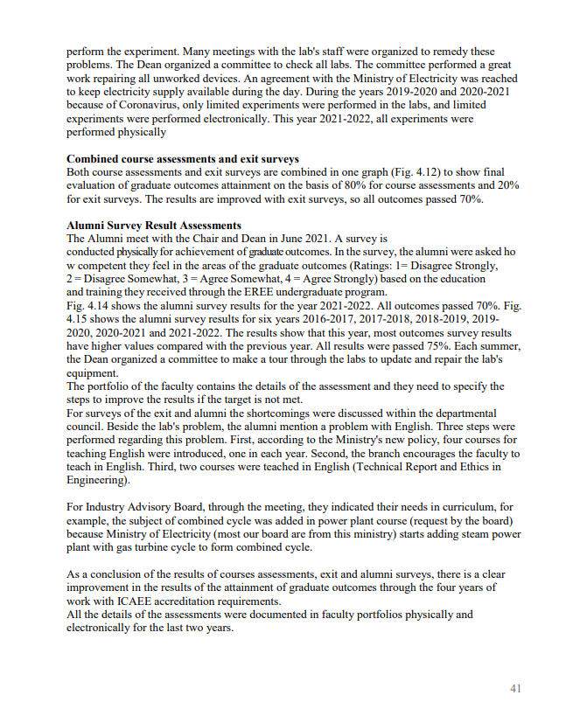

Slide 28
المعيار الخامس: الطلبة (Students)
الادلة المطلوبة | المعيار
متطلبات القبول و اجراءات التسجيل اجراءات التسجيل الطلبة مقارنة بين العدد المخطط و الفعلي معدلات الطلبة للسنوات الخمس الماضية من ناحية اعلى و ادنى معدل مقبول (صباحي/مسائي) | قبول الطلبة
حقائب المقررات الدراسية و توثيقات اللجنة الامتحانية توثيق السير الدراسية للطلبة (توثيقات اللجنة الامتحانية) سياسة الانتقال من مرحلة دراسية الى اخرى (نظام العبور) و نماذج من المقاصة | اداء الطلبة و سيرتهم الدراسية

Slide 29
المعيار الخامس:الطلبة (Students)
الادلة المطلوبة | المعيار
تعليمات انتقال الطلبة محاضر لجان المقاصة لطلبة منقولين الى البرنامج تعليمات المقاصة اعداد الطلبة المنقولين من الى البرنامج للسنوات الخمس الماضية | انتقال الطلبة
تقارير الارشاد و محاضر لجان الارشاد تقارير عن لنشاطات اللاصفية اوامر لجان الارشاد النفسي و الدراسي و المهني و اللاصفي | ارشاد الطلبة و النشاطات اللاصفية
متطلبات منح الشهادة يؤكد على التدريب الصيفي (اوامر و تقارير) ما يدل على وجود توثيق جيد لاستيفاء الخريج لمتطلبات منح الشهادة (اللجنة الامتحانية) نماذج من وثائق التخرج ذات الدرجات | متطلبات التخرج

Slide 30
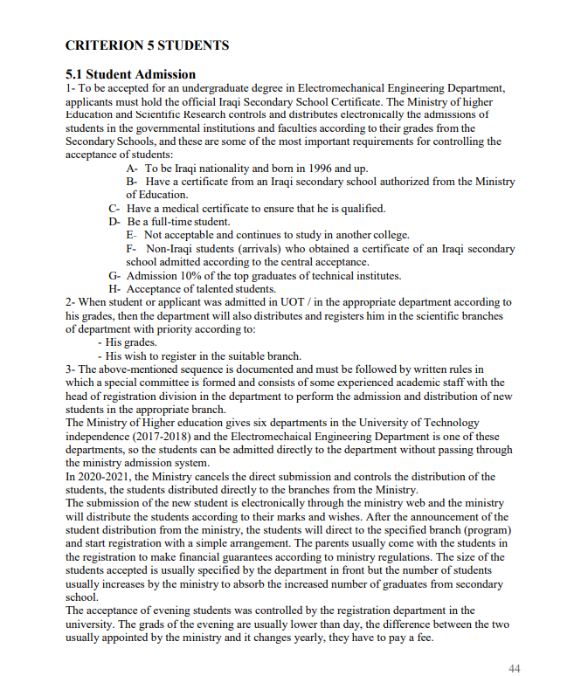
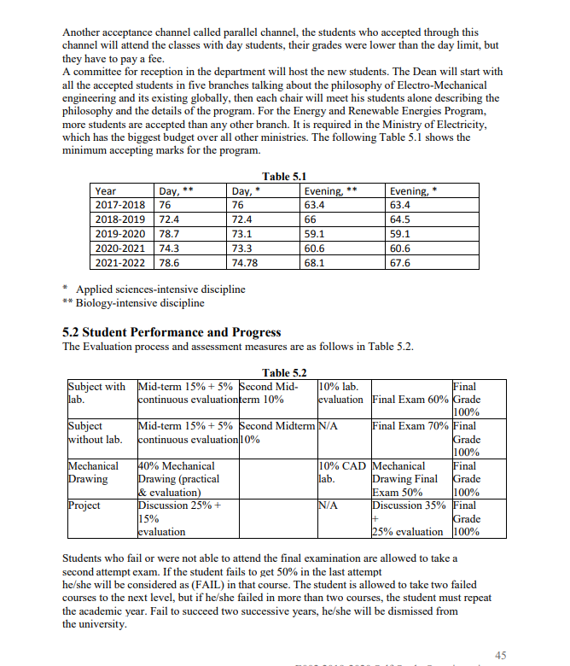

Slide 31
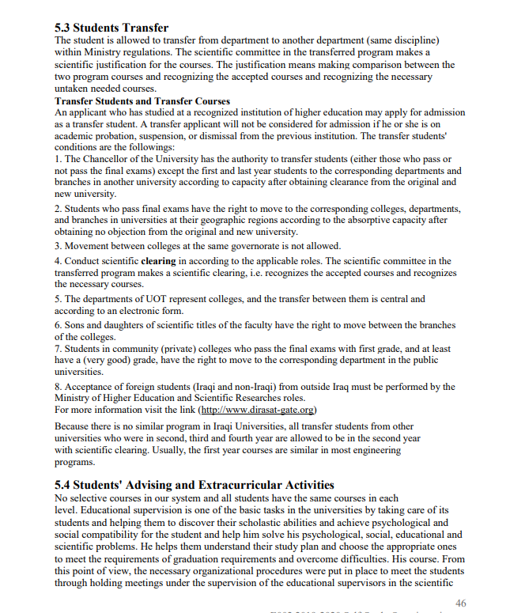
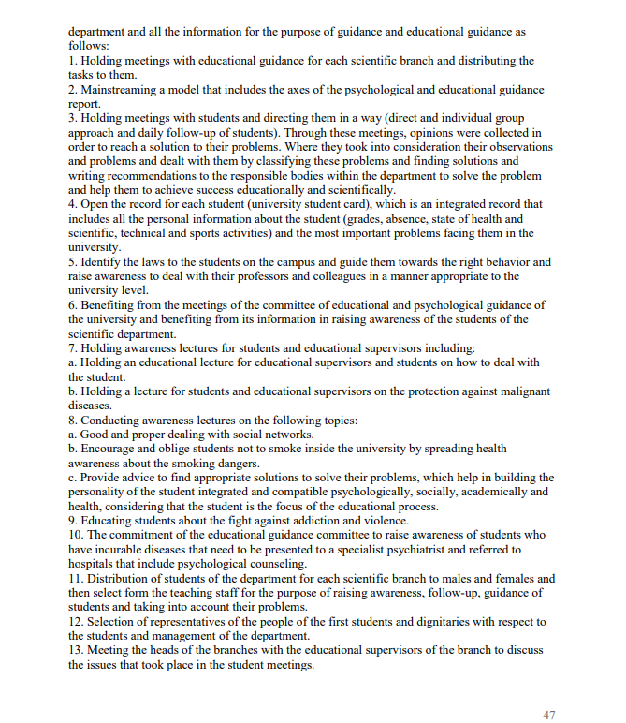

Slide 32
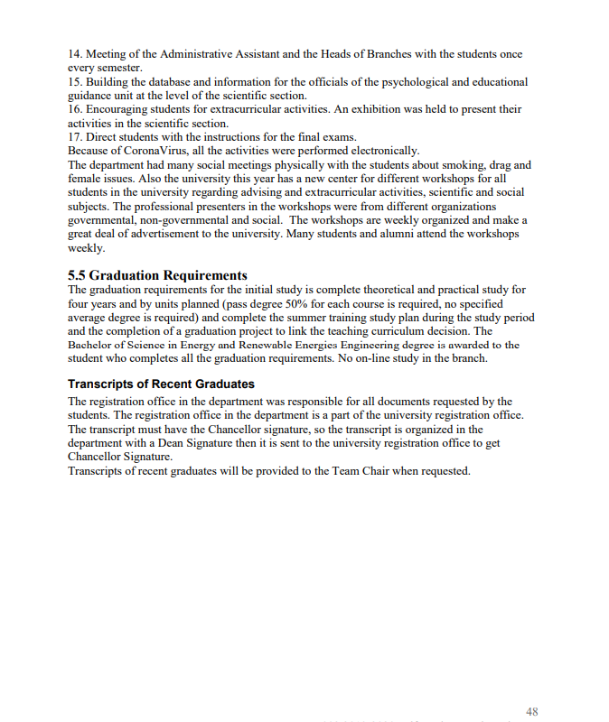

Slide 33
شكراً جزيلاً لـــــحسن استماعكم

